Slide 1
Путешествие на планету «Космическая Математика»

Slide 2
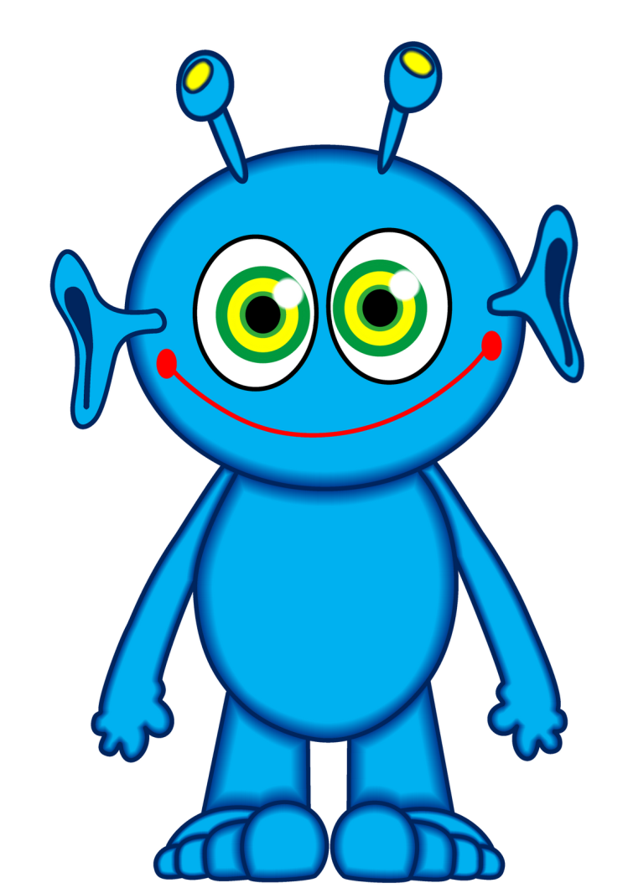

Slide 3
«Здравствуйте, дорогие Земляне. Я – космический пришелец – Цифроид, я мирное существо, вы меня не бойтесь. Я житель планеты Математика, которому выпала большая честь познакомиться с вами. На нашей необыкновенной планете ни разу не видели таких замечательных детей. Уверен, вы ребята смелые, умные, много знаете о математике и захотите узнать еще больше о ней, поэтому, приглашаю вас на нашу планету. Назначаю вам встречу на Планете Математика, в четверг, в 10 часов.

Slide 4
3

Slide 5
5

Slide 6
1

Slide 7
8

Slide 8
6

Slide 9
9

Slide 10
2

Slide 11
10

Slide 12
4
2
5
7

Slide 13
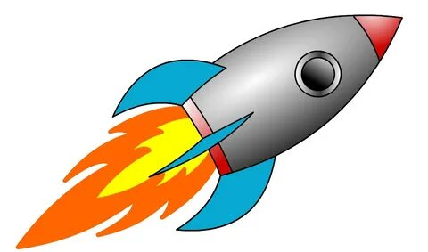

Slide 14
10

Slide 15
9

Slide 16
8

Slide 17
7

Slide 18
6

Slide 19
5

Slide 20
4

Slide 21
3

Slide 22
2

Slide 23
1

Slide 24
0

Slide 25
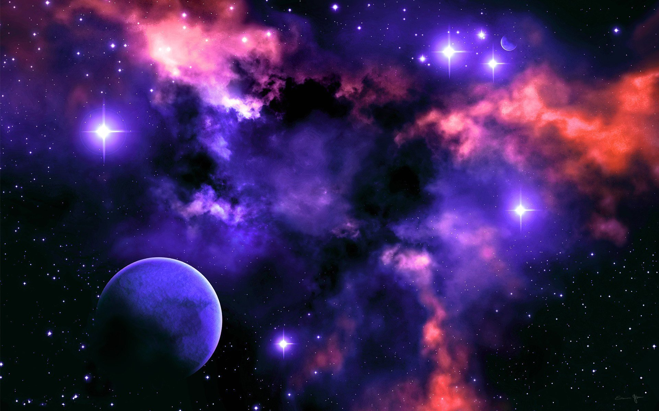
Планета
«Космическая
Математика»

Slide 26
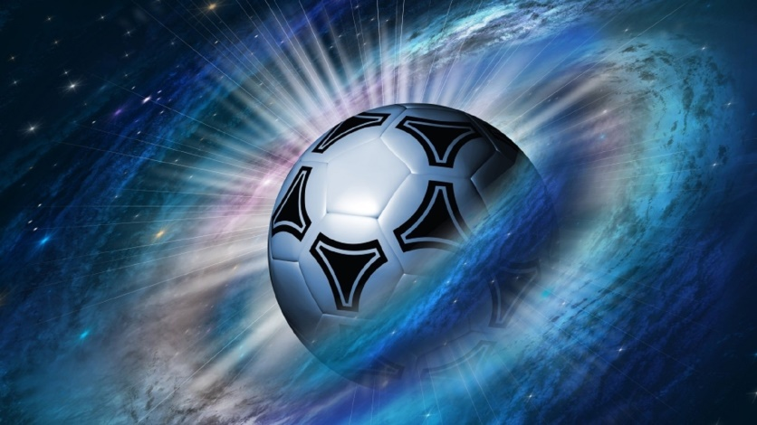
Это число больше 5 на 1 Это число меньше 7 на 1 Это число стоит между цифрами 6 и 8 Соседи этого числа цифры 1 и 3

Slide 27
1)2, 7, 15, Ж, 4, 6, 9, 11

Slide 28
2)Д, 4, Ш, А, О, Ь, Г

Slide 32
2+7 =
9
6-3 =
3

Slide 33
5-1 =
4
6+3 =
9

Slide 34
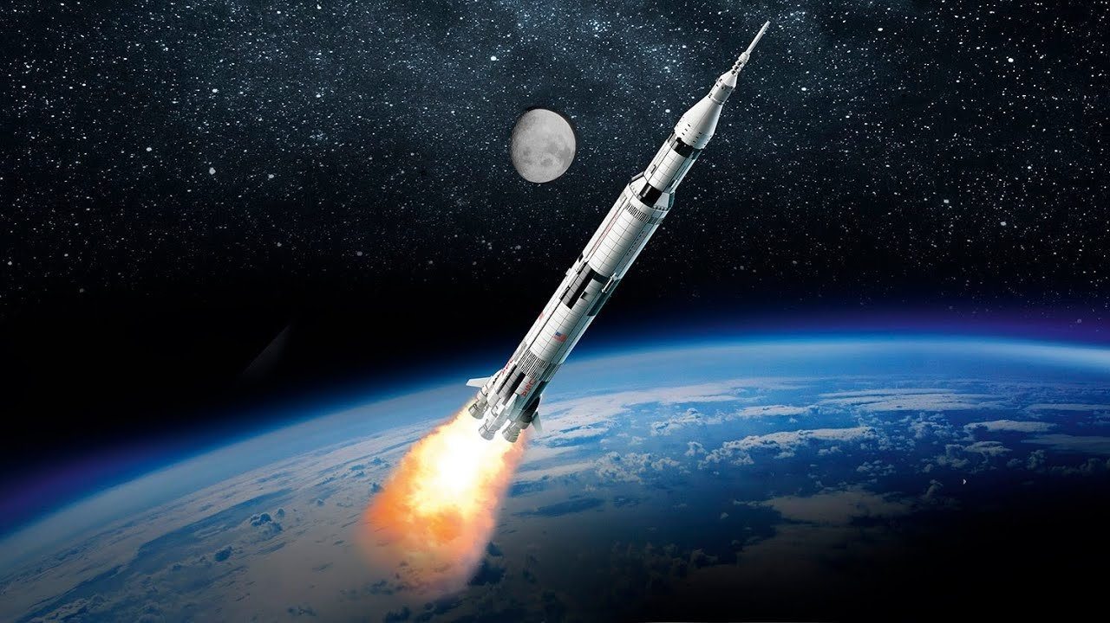

Slide 37
(Исходное положение: стоя врассыпную)
Раз, два – стоит ракета.
(поднять руки через стороны вверх, ладони соединить над головой)
Три, четыре – самолёт.
(руки в стороны, слегка покачать прямыми руками)
Раз, два – хлопок в ладоши. (хлопаем в ладоши)
А потом на каждый счёт: (шагаем на месте)
Раз, два, три, четыре - (хлопаем в ладоши)
Руки выше, плечи шире, (руки вверх-вниз)
Раз, два, три, четыре - (хлопаем в ладоши)
И на месте походили. (шагаем на месте)
Как пружинки все присели
И на место разом сели.

Slide 40
10

Slide 41
9

Slide 42
8

Slide 43
7

Slide 44
6

Slide 45
5

Slide 46
4

Slide 47
3

Slide 48
2

Slide 49
1

Slide 50
0

Slide 51
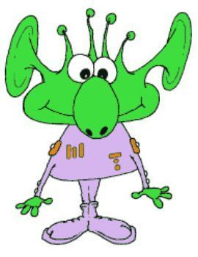
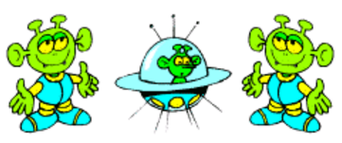
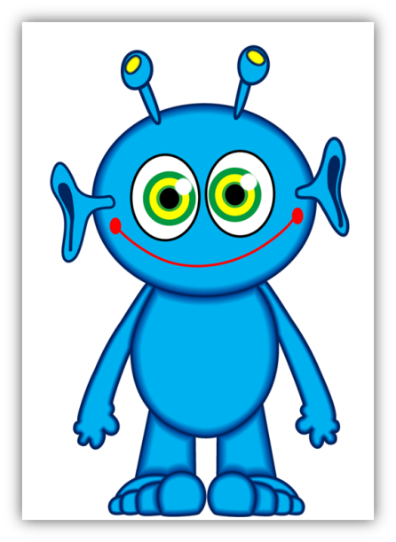
Ребята, спасибо
вам большое!
Прилетайте ещё!

